Slide 1
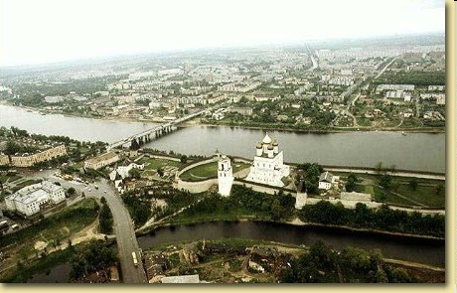
Псков

Slide 2
Псков на карте
Псковская область расположена на северо-западе Восточно-Европейской равнины. Климат области умеренно-континентальный, влажный.

Slide 3
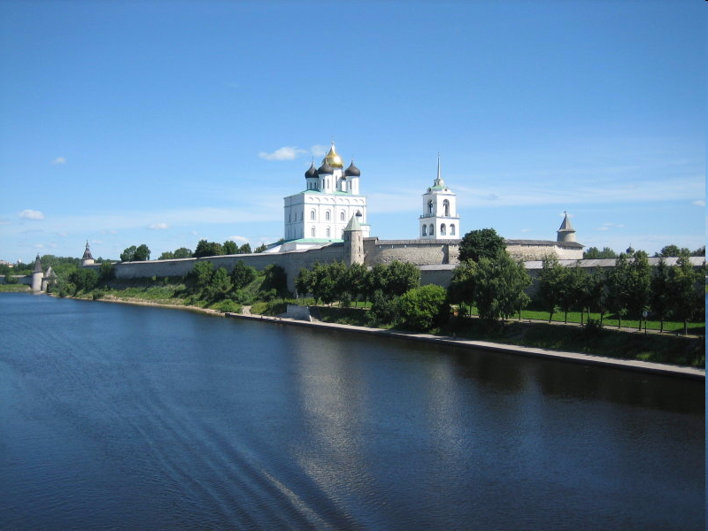
Псковская область
Образована 23 августа 1944 года Указом Президиума Верховного Совета СССР, 2 октября 1957 года в её состав вошла бо́льшая часть упразднённой Великолукской области.

Slide 4
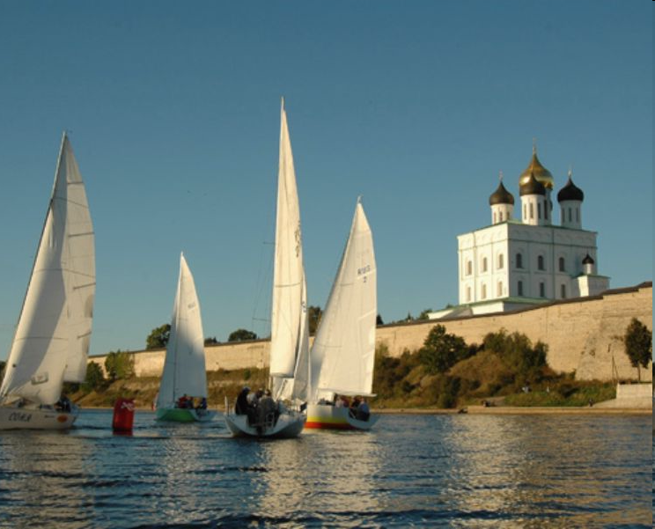
Псков
Псковская область – край лесных озер, чистейшего воздуха, уникальных природных и историко-архитектурных заповедников, что создает прекрасную возможность для развития туризма.

Slide 5
Население

Slide 6
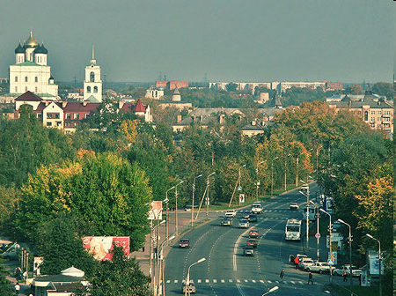
Население
Псковская область, в Российской Федерации. 55,3 тыс.км2. Население 736,7 тысяч человек. Плотность населения составляет примерно 13 чел./км2. 24 района, 14 городов, 13 поселков городского типа. Население в порядке уменьшения численности: русские, украинцы, белорусы, цыгане, армяне, татары и многие другие.

Slide 7
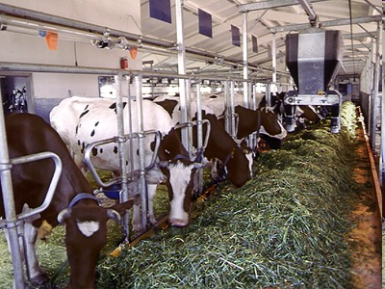
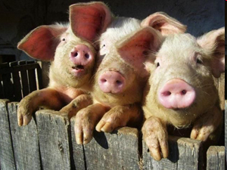
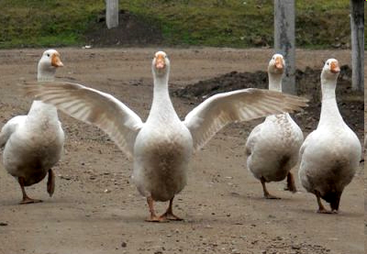
Отрасли
Приоритетными направлениями развития отрасли сельского хозяйства Псковской области остаются молочное скотоводство, свиноводство, птицеводство

Slide 8
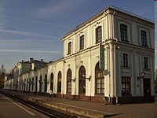
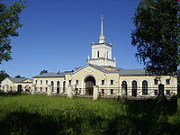
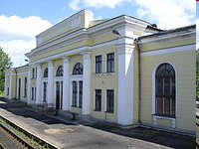
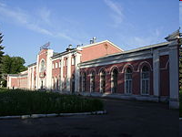
Железная дорога
Вокзал ст. Псков-Пассажирский
Вокзал станции Дно
Вокзал станции Новосокольники
Вокзал ст. Великие Луки

Slide 9
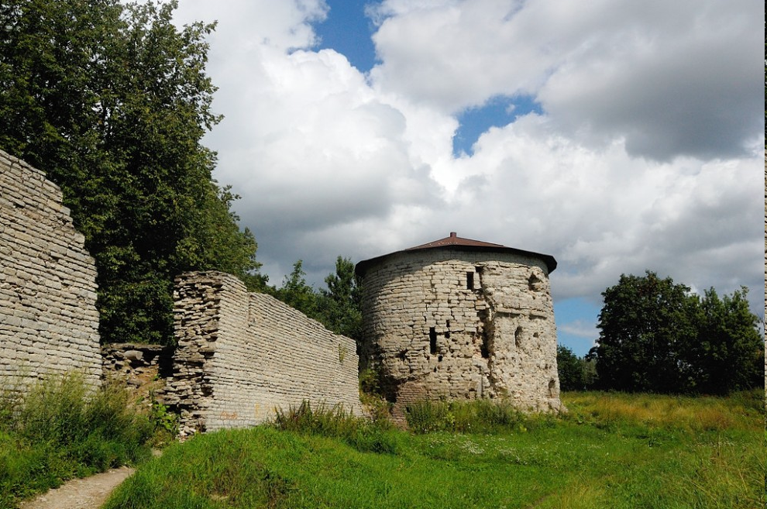
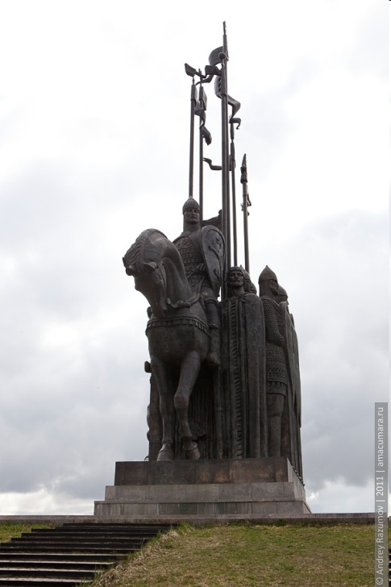
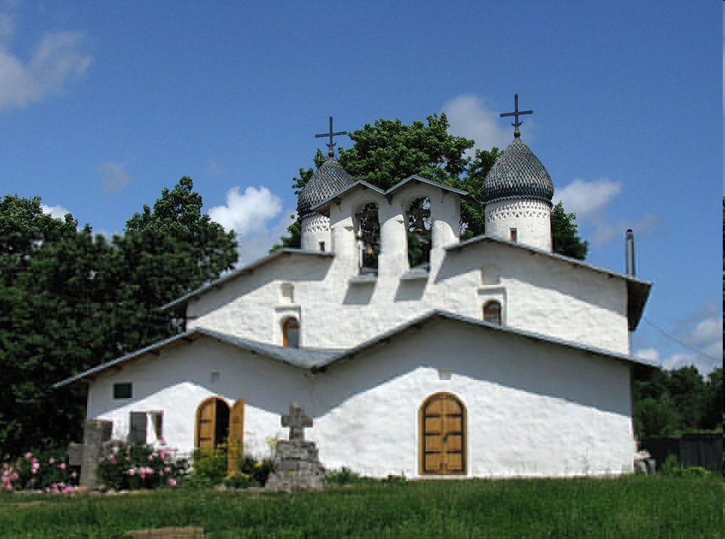
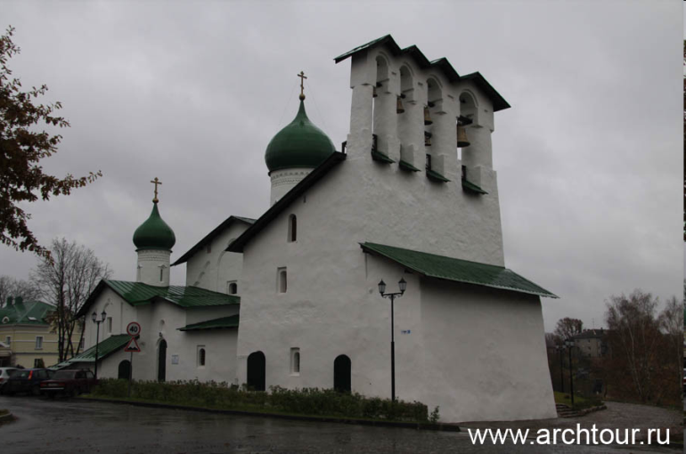
Достопримечательности

Slide 10
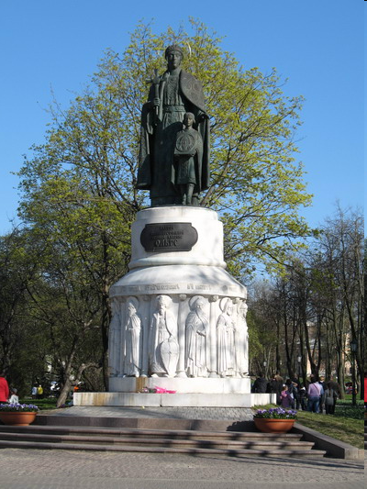
Памятник Великой
княгине Ольге
Октябрьская площадь
Скульптор В. Клыков. Памятник поставлен в год 1100-летия первого упоминания г. Пскова в летописи. Это - подарок городу в юбилейный год.

Slide 11
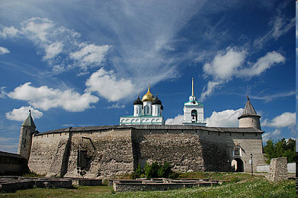
Псковская крепость
Территория площадью 2,15 км2 ограждали 4 пояса каменных укреплений протяженностью 9 км, усиленные 40 башнями, 14 воротами, настенными, башенными и подземными переходами.

Slide 12
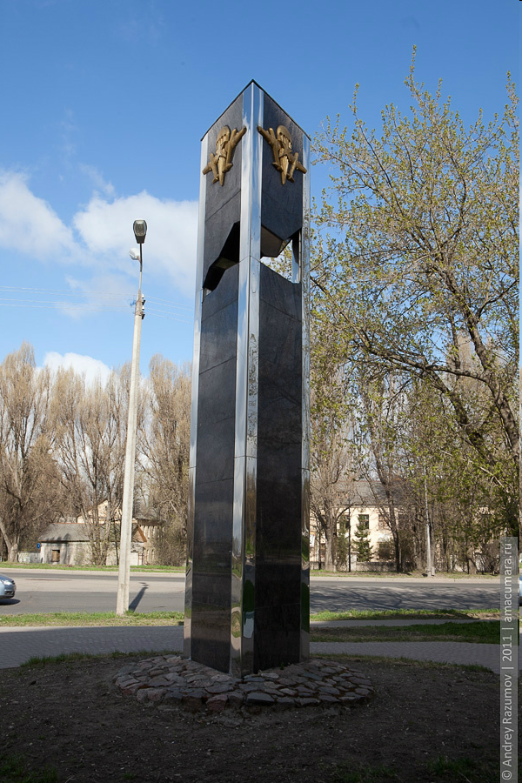
Памятный знак Героям-десантникам
Возведен на площади Героев-десантников.
Автор - архитектор В. Шуляковский. Знак-символ трагически прерванных жизней молодых парней.

Slide 13
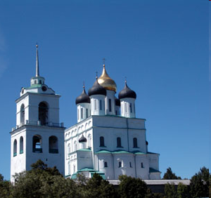
Мирожский монастырь
Жемчужиной русской культуры является Спасо-Преображенский собор Мирожского монастыря, построенный в XII веке и расписанный византийскими мастерами.

Slide 14
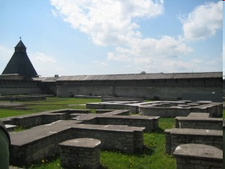
Довмонтов город
Похож на лабиринт. Но оказывается, это остатки древних храмов, стоявших буквально стена к стене. Возраст построек датируются IX веком. Назван в честь храброго князя Довмонта (Всеволода), правившего городом в 1266-1299 годах.

Slide 15
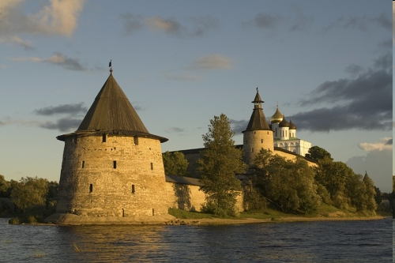
Покровская башня
Самая мощная крепостная башня Пскова, одна из крупнейших в Европе - наружная длина в окружности 90 м, пять ярусов. Возведена псковскими каменщиками в конце XV - начале XVI вв.

Slide 16
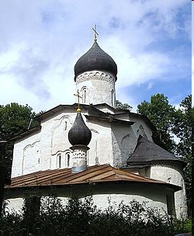
Церковь Успения
Пресвятой Богородицы
Филиал Псковского государственного историко-архитектурного и художественного музея-заповедника.

Slide 17
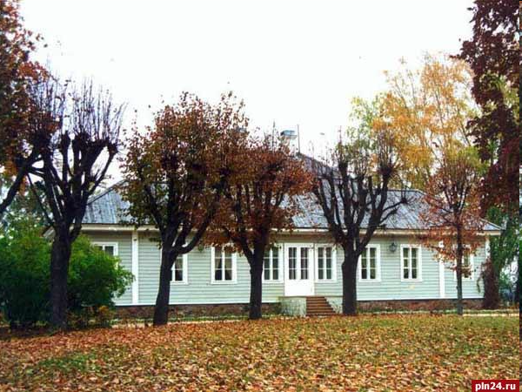
Псков: Пушкинский заповедник

Slide 18
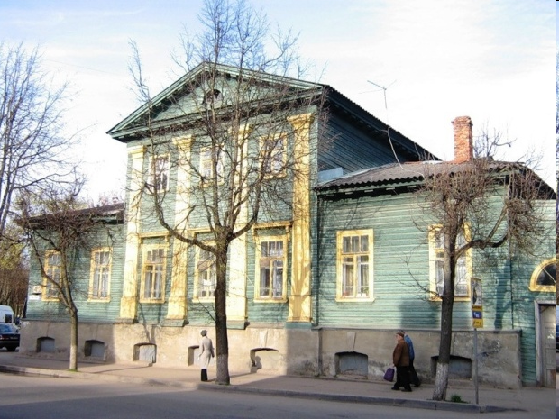
Дом-музей
Особняк с мезонином, построенный в начале 19-го столетия, принадлежал псковскому вице-губернатору
Prezentacii.com

